Slide 1

Iteración 1: Centro médico “Hipócrates”
Portafolio de título
Docente: Vicente Aranda
Integrantes:
Pablo de la Sotta
Tomás Muñiz
Gonzalo López
Elías Baeza
Fabián Jaque

Slide 2

Contenidos
Descripción del caso
Alcance
Organización del proyecto
Estructura organizacional
Procesos de gestión
Mecanismos de control y ajuste
Planificación

Slide 3
Descripción del caso
Descripción de la empresa
El centro médico Hipócrates es una institución dedicada a servicios de salud, que emplea a médicos, tecnólogos médicos, enfermeras y operadores para ofrecer diversos procedimientos a sus clientes, entre ellos consultas médicas, exámenes e imagenología.

Slide 4
Descripción del caso
Descripción del modelo de negocios
Segmento de clientes Propuesta de valor Canales Relación con el cliente Fuente de ingresos | Recursos Actividades clave Socios Estructura de costos
Notes:
1. Segmento de clientes: personas con necesidades de procedimientos médicos en la vecindad del centro médico.2. Propuesta de valor: ofrecer consultas médicas, exámenes médicos y servicios de imagenología.3. Canales: desde el documento se puede inferir poco más que la institución ofrece estos servicios exclusivamente en su sede.4. Relación con el cliente: no se puede definir sin ahondar más en la situación del cliente.5. Fuente de ingresos: la única fuente de ingresos identificable es la tarifa cobrada por cada atención al público.6. Recursos: se presume que la institución cuenta con todos los activos necesarios para ofrecer los servicios mencionados.7. Actividades clave:a. Agendamiento de horasb. Atención de hora agendada, que se subdivide en:i. Consulta médicaii. Examen de laboratorioiii. Examen de imagenologíac. Cobrar atenciónd. Entrega de resultados exámenes8. Socios: no se puede definir ninguna sociedad clave con el documento entregado.9. Estructura de costos: la institución paga honorarios a los profesionales médicos, la mantención de su infraestructura y la compra de insumos. No se pueden agregar más detalles por ahora.

Slide 5
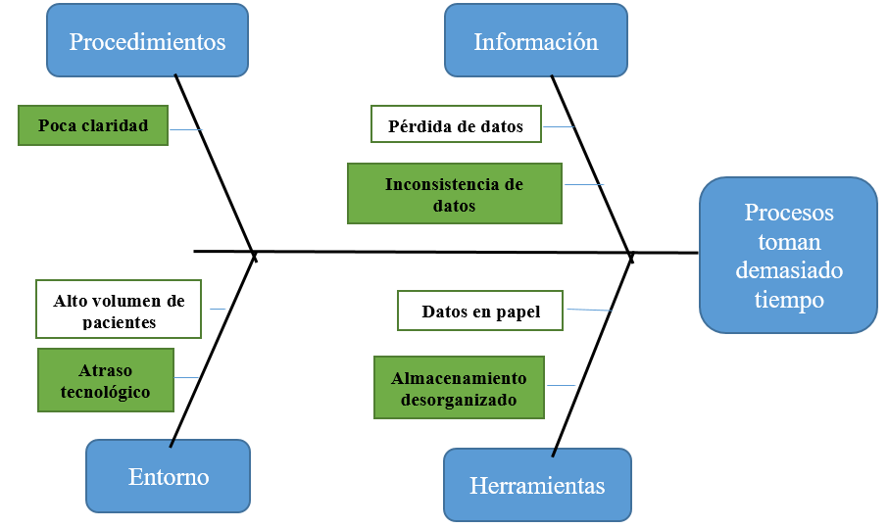
Descripción del caso
Descripción del problema

Slide 6
Alcance
Objetivo general
Mejorar los resultados de los procesos del centro médico Hipócrates mediante una solución integrada de software.

Slide 7
Alcance
Objetivos específicos
Reducir el tiempo empleado en el pago de honorarios en al menos un 50% del tiempo de ejecución.
Reducir la incertidumbre de pacientes frente a sus atenciones y sus resultados al menos a un 2%.
Asegurar la confiabilidad de la información de las cajas de pago en al menos un 99%.
Incrementar información de detalle de procedimientos de médicos, enfermeros y/o tecnólogos en al menos un 99% de las ocasiones.

Slide 8
Alcance
Descripción del proyecto
Se solicita agilizar a través de software los procesos que actualmente realizan a través de papel y así hacer que estos sean más eficientes ya que para el Centro médico "Hipócrates" les toma demasiado tiempo.
Generar una solución informática para los trabajadores del centro médico, también para los pacientes.
Servicios extra, ejemplo: capacitación y migración para puesta en marcha

Slide 9



Alcance
Descripción del producto

Slide 10
Organización del proyecto
Procesos a modificar:
1. Agendamiento por internet
2. Ingreso del paciente
3. Procedimiento pre atención
4. Procedimiento post atención
5. Cierre de cajas
6. Pago de honorarios médicos
7. Entrega exámenes
8. Comprobación de hora

Slide 11
Organización del proyecto
9. Pago boleta de honorarios
10. Anular atenciones
11. Apertura de cajas
12. Generar reportes caja
13. Crear paciente
14. Post atención médica
15. Post examen de laboratorio
16. Post examen de imagenologia
17. Calcular precio atención

Slide 12
Estructura organizacional
Jefe de proyecto
Ingeniero en informática
Ingeniero en procesos
Diseñador de prototipos
Ingeniero de pruebas
Desarrollador Java
Desarrollador .NET
Programador PL/SQL

Slide 13
Procesos de gestión
Condiciones asumidas
Los usuarios del software sabrán lo básico referente al uso del computador.
Habrá personal de la clínica que hará el traspaso de papeleo a digital con una previa capacitación.
Los computadores donde vaya a ser cargado el software cumplirá con los requisitos mínimos de hardware para que las aplicaciones funcionen de manera fluida y con la menor tasa de fallas.

Slide 14
Procesos de gestión
Restricciones
Después de haber entregado el producto, no se le hará mantención.
La cantidad de recursos humanos que cooperará en el proyecto será definida al principio del proyecto.
La fecha esperada de entrega no se puede exceder más allá de 5 días hábiles desde la fecha estimada al comienzo del proyecto.

Slide 15
Gestión de riesgos
Identificación de riesgos
Monitoreo de riesgos
Clasificación de probabilidad
Plan de respuesta de riesgos

Slide 16
Mecanismos de control y ajuste
Gestión de calidad
Sistema de retroalimentación
Sistemas seguimiento de las Auditorías
Establecer un grupo de SQA
Revisión de las actividades de ingeniería del software

Slide 17

Mecanismos de control y ajuste
Control y gestión de versiones

Slide 18
Plan de pruebas
Alcance de las pruebas
Pruebas unitarias
Pruebas de integración
Pruebas de aceptación

Slide 19


Plan de pruebas
Mecanismos para la gestión de proyecto

Slide 20
Líneas de trabajo, distribución de recursos humanos y cronogramas

Slide 21
EDT
Análisis y planificación
Gestión
RRHH
Diseño
Estructuración
Adquisiciones
Construcción
Pruebas de calidad
Migración
Implantación
Cierre

Slide 22
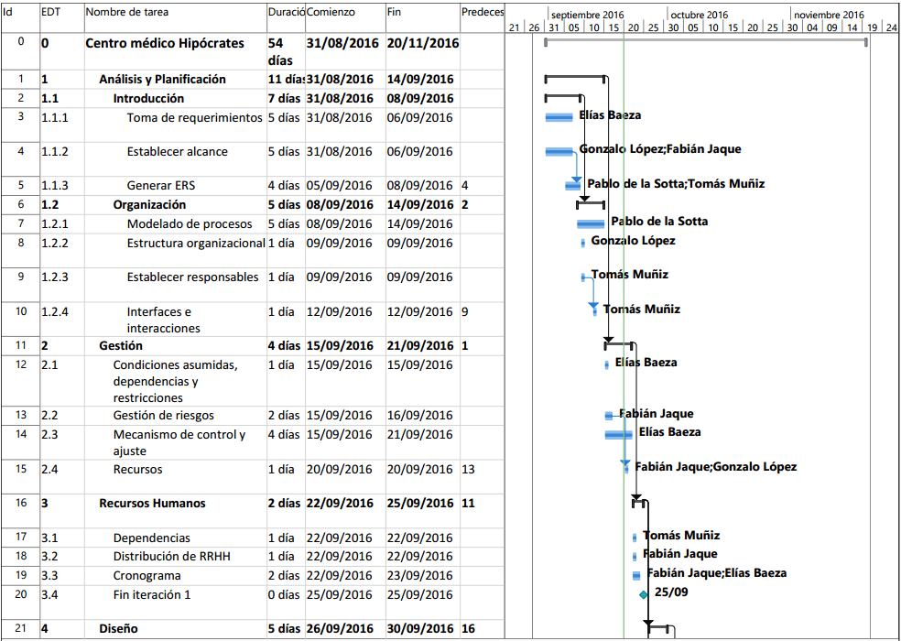
Cronograma

Slide 23
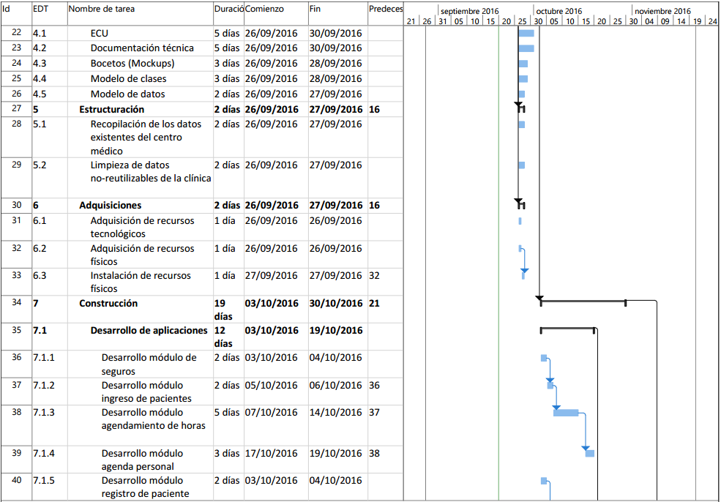
Cronograma

Slide 24
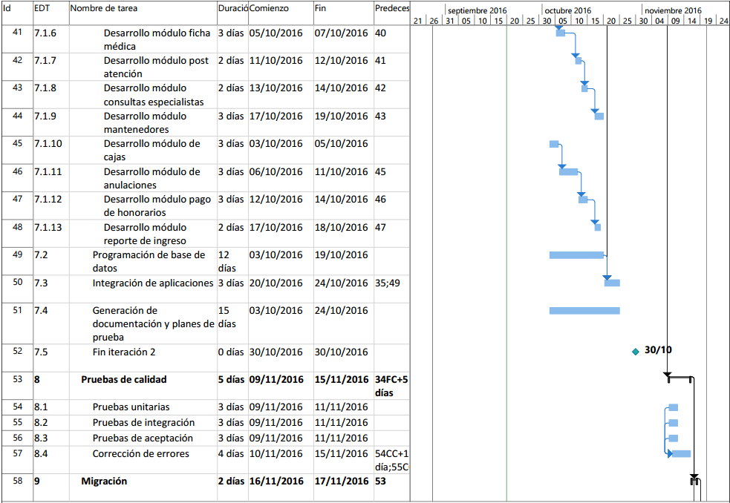
Cronograma

Slide 25
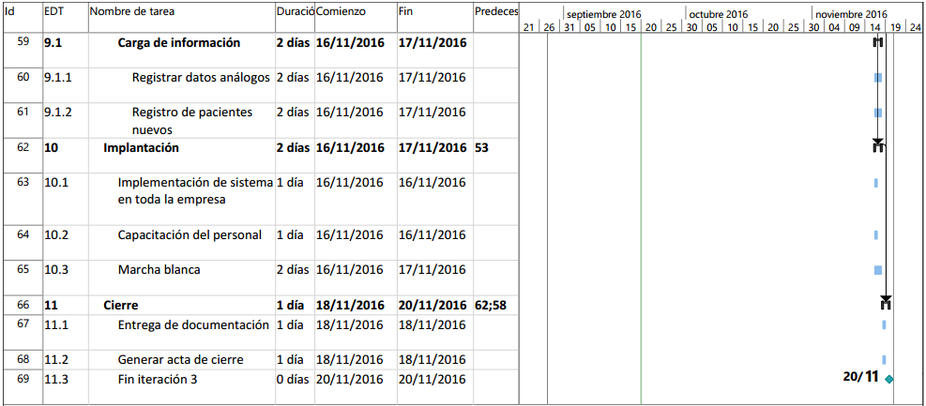
Cronograma

Slide 26
Fin de la presentación
¿Preguntas?
¿Inquietudes?

